Slide 1
重组DNA技术与基因工程
1
重组DNA技术与基因工程的基本概念
2
重组DNA技术所需的基本条件
3
重组DNA技术的操作过程
4
目的基因的克隆与基因文库的构建
5
外源基因在大肠杆菌中的表达
6
外源基因在酵母中的表达

Slide 2
3 重组DNA技术的操作过程
切
接
转
增
检

Slide 3
3 重组DNA技术的操作过程
A DNA的体外重组（切与接）
同种内切酶生产的粘性末端的连接
同尾酶生产的粘性末端的连接
不同粘性末端的连接
人工粘性末端的连接
基于同源重组的体外In-Fusion连接
基于CRISPR-Cas9系统的体内切接
重组率

Slide 4
同种内切酶生产的粘性末端的连接
5'
GAATTC
GAATTC
CTTAAG
CTTAAG
5'
EcoR I
5'
5'
G
5'
AATTC
G
AATTC
CTTAA 5'
G
CTTAA
5'
G
5'
退火
5'
G
AATTC
G
AATTC
CTTAA
G
CTTAA
G
5'
5'
G
AATTC
G
AATTC
CTTAA
G
CTTAA
G
5'
T4-DNA ligase
5'
GAATTC
GAATTC
CTTAAG
CTTAAG
5'
5'
GAATTC
GAATTC
CTTAAG
CTTAAG
5'

Slide 5
同尾酶生产的粘性末端的连接
5'
TGATCA
5'
GGATCC
GGATCC
ACTAGT
5'
CCTAGG
CCTAGG
5'
Bcl I
BamH I
5'
T
5'
GATCA
5'
GATCC
G
ACTAG 5'
T
5'
G
CCTAG
5'
退火
5'
T
GATCC
G
GATCA
ACTAG
G
CCTAG
T
5'
5'
T
GATCC
G
GATCA
ACTAG
G
CCTAG
T
5'
T4-DNA ligase
5'
TGATCC
GGATCA
ACTAGG
CCTAGT
5'
5'
TGATCC
GGATCA
ACTAGG
CCTAGT
5'

Slide 6
不同粘性末端的连接
5'
CTGCAG
5'
GGATCC
GGATCC
GACGTC
5'
CCTAGG
CCTAGG
5'
Pst I
BamH I
5'
CTGCA
3'
G
5'
GATCC
G
G
3'
ACGTC
5'
G
CCTAG
5'
T4-DNA pol
切平
Klenow
补平
5'
C
G
5'
GATCC
GGATC
G
C
5'
CTAGG
CCTAG
5'
T4-DNA ligase
5'
CGATCC
GGATCG
GCTAGG
CCTAGC
5'
5'
CGATCC
GGATCG
GCTAGG
CCTAGC
5'

Slide 7
人工粘性末端的连接 5’ 突出末端
EcoR I
BamH I
5'
G
5' AATTC
5'
GATCC
G
CTTAA 5'
G
5'
G
CCTAG
5'
Klenow
补平
Klenow
补平
5'
GAATT
5' AATTC
5'
GATCC
GGATC
CTTAA 5'
TTAAG
5'
CTAGG
CCTAG
5'
TdT
dGTP
TdT
dCTP
GAATTGGGGGG
AATTC
GATCC
GGATCCCCCCC
CTTAA
GGGGGGTTAAG
CCCCCCCTAGG
CCTAG
退火
T4-DNA ligase
BamH I
BamH I
5'
GAATTGGGGGGGATCC
GGATCCCCCCCAATTC
CTTAACCCCCCCTAGG
CCTAGGGGGGGTTAAG
5'
5'
GAATTGGGGGGGATCC
GGATCCCCCCCAATTC
CTTAACCCCCCCTAGG
CCTAGGGGGGGTTAAG
5'

Slide 8
人工粘性末端的连接 3’ 突出末端
Sph I
5'
GCATG 3'
C
G
CTGCA 3'
Pst I
C
3' GTACG
5'
3' ACGTC
G
TdT
dCTP
TdT
dGTP
GCATGCCCCCC 3'
C
G
CTGCAGGGGGG 3'
C
3' CCCCCCGTACG
3' GGGGGGACGTC
G
退火
5'
GCATGCCCCCC G
CTGCAGGGGGG C
C GGGGGGACGTC
G CCCCCCGTACG
5'
5'
GCATGCCCCCC G
CTGCAGGGGGG C
C GGGGGGACGTC
G CCCCCCGTACG
5'
Klenow
T4-DNA ligase
Pst I
Pst I
5'
GCATGCCCCCCTGCAG
CTGCAGGGGGGCATGC
CGTACGGGGGGACGTC
GACGTCCCCCCGTACG
5'
5'
GCATGCCCCCCTGCAG
CTGCAGGGGGGCATGC
CGTACGGGGGGACGTC
GACGTCCCCCCGTACG
5'

Slide 9
人工粘性末端的连接 平头末端
5'
G 3'
C
G
C 3'
C
3' G
5'
3'
C
G
TdT
dTTP
TdT
dATP
GTTTTTTTTTT 3'
C
G
CAAAAAAAAAA 3'
C
3' TTTTTTTTTTG
3' AAAAAAAAAAC
G
退火
T4-DNA ligase
5'
GTTTTTTTTTTG
CAAAAAAAAAAC
CAAAAAAAAAAC
GTTTTTTTTTTG
5'
5'
GTTTTTTTTTTG
CAAAAAAAAAAC
CAAAAAAAAAAC
GTTTTTTTTTTG
5'
加热
S1
T
T
T
T
T
T
A
A
A
A
A
A
GT
T
T
TG
A
A
CA
AC
TG
CA
CA
A
A
AC
GT
T
T
TG
AC
GT
A
AAAA
A
T
TTTT
T

Slide 10
基于同源重组的体外In-Fusion连接
每条引物外侧设计含有与载体相应末端同源的15个碱基序列
引物
In-Fusion酶
引物
载体质粒
重组质粒
PCR扩增
加入In-Fusion酶
37℃15 min + 50℃15 min
转化

Slide 11
基于CRISPR-Cas9系统的体内切接
crRNA-tracrRNA-Cas9三元靶DNA裂解原理
PAM
5’-TTATATGAACATAACTCAATTTGTAAAAAAGGGTATTGGGGAATTCATTA-3’
非互补链
靶DNA
3’-AATATACTTGTATTGAGTTAAACATTTTTTCCCATAACCCCTTAAGTAAT-5’
互补链
crRNA
5’-AUAACUCAAUUUGUAAAAAAGUUUUAGAGCUAUGCUGUUUUG-3’
AGCCACGGUGAAAAAGUUCAACUAUUGCCUGAUCGGAAUAAAAUU CGAUACGACAAAACUUACCAAGG-5’
G
GAA
UCGGUGCUUUUUUU-3’
tracrRNA
原间隔子邻近基序PAM的通用序列：5’-NGG-3’
自1987年以来，人们陆续发现大多数细菌能依靠其CRISPR位点的转录物crRNA序列特异性识别并互补外源入侵的DNA相应区域，并指导一类特殊的核酸内切酶Cas降解入侵的DNA靶序列。这一原理迅速被发展用于体内基因组的序列特异性切接操作。

Slide 12
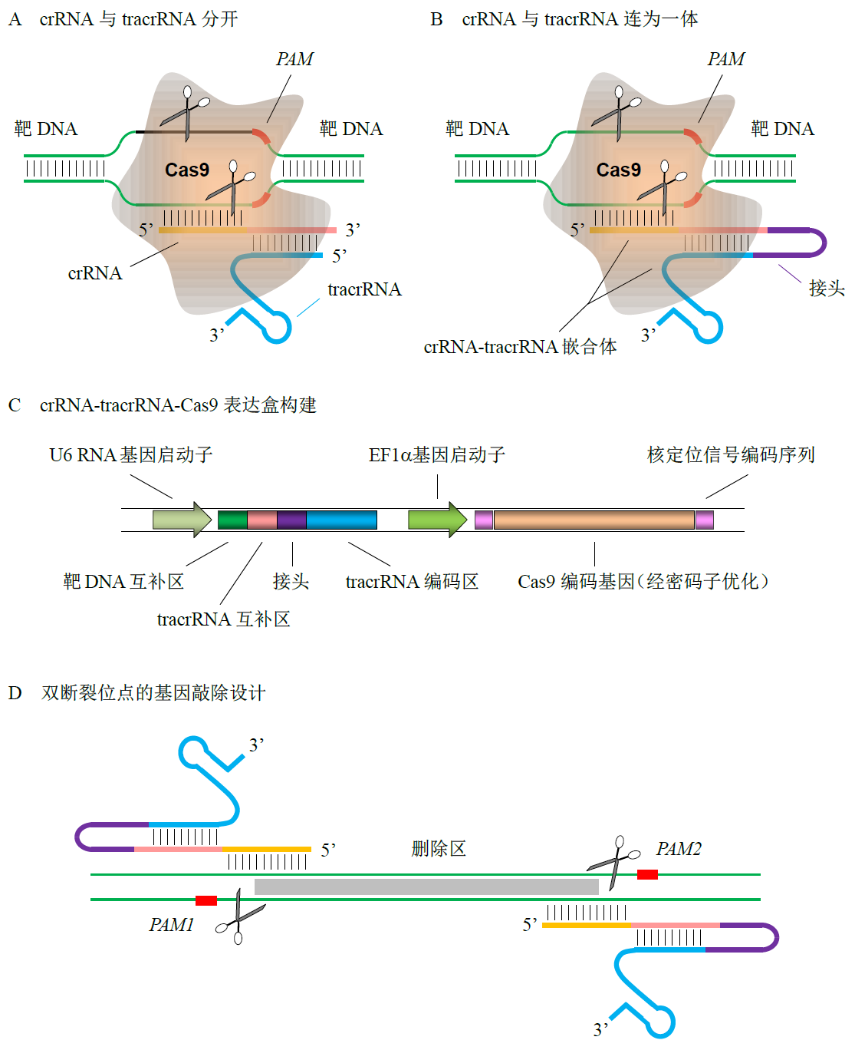
基于CRISPR-Cas9
系统的体内切接
构建crRNA-tracrRNA-
Cas9系统对靶DNA进
行删除操作
crRNA：成簇排列、规则
间隔型RNA
tracrRNA：反式激活型
crRNA

Slide 13
重组率
重组率的定义
重组率 = 含有外源DNA的重组分子数 / 载体分子总数
在常规实验条件下，重组率一般为25-75%；
重组率是衡量连接反应效率的重要指标，较高的重组率可以
大大简化DNA重组的后续操作。

Slide 14
重组率
提高重组率的方法
提高外源DNA片段与载体的分子比：5 : 1 - 10 : 1
载体DNA分子在连接前先除去磷酸基团：
5'
GAATTC
GAATTC
CTTAAG
CTTAAG
5'
碱性磷酸单酯酶
EcoR I
碱性磷酸单酯酶
5'
G
5' p
AATTC
G
5' HO
AATTC
CTTAA OH 5'
G
CTTAA p
5'
G
5'
退火
HO
OH
5'
G-A-A-T-T-C
G A-A-T-T-C
C-T-T-A-A G
C-T-T-A-A-G
5'
HO
OH

Slide 15
重组率
提高重组率的方法
加装同聚尾末端：
5'
GCATG 3'
C
G
CTGCA 3'
C
3' GTACG
5'
3' ACGTC
G
TdT
dCTP
TdT
dGTP
GCATGCCCCCC 3'
C
G
CTGCAGGGGGG 3'
C
3' CCCCCCGTACG
3' GGGGGGACGTC
G
退火
5'
GCATGCCCCCC G
CTGCAGGGGGG C
C GGGGGGACGTC
G CCCCCCGTACG
5'
Klenow
T4-DNA ligase
5'
GCATGCCCCCCTGCAG
CTGCAGGGGGGCATGC
CGTACGGGGGGACGTC
GACGTCCCCCCGTACG
5'

Slide 16
3 重组DNA技术的操作过程
B 重组DNA分子的转化和扩增（转与增）
转化的原理与技术
转化率
转化细胞的扩增

Slide 17
转化的原理与技术
Ca²⁺诱导的完整细菌细胞的转化
Ca²⁺诱导的完整细胞的转化适用于革兰氏阴性细菌（如大肠杆菌等），1970年建立此技术，其原理是Ca²⁺与细菌外膜磷脂在低温下形成液晶结构，后者经热脉冲发生收缩作用，使细胞膜出现空隙，细菌细胞此时的状态叫做感受态。

Slide 18
转化的原理与技术
Ca²⁺诱导的完整细菌细胞的转化
大肠杆菌感受态细胞的制备：
100 ml 菌体培养至OD₆₀₀ = 0.5，离心收集菌体；
用10 ml 冰冷的10 mM CaCl₂溶液悬浮菌体，离心
收集菌体；
用1 ml 冰冷的75 mM CaCl₂溶液悬浮菌体；
冰浴放置12 - 24小时，备用。

Slide 19
转化的原理与技术
Ca²⁺诱导的完整细菌细胞的转化
大肠杆菌感受态细胞的质粒转化：
取100 μl 感受态细胞，加入相当于50 ng 载体的重组
DNA连接液，混匀；
冰浴放置半小时；
在42℃保温 2 分钟（热脉冲）；
快速将转化细胞转移至冰浴中放置1 - 2分钟；
加入1 ml 新鲜培养基，于37℃培养 1 小时（扩增）；
涂在合适的固体培养基平板上进行筛选。

Slide 20
转化的原理与技术
细菌原生质体的转化
革兰氏阳性细菌（如枯草杆菌、链霉菌等）接纳外源DNA的主要屏障是细胞壁，因而这类细菌通常采用原生质体（细胞去壁后的形态）转化的方法转移质粒或重组DNA分子。
酵母菌、霉菌、植物细胞也可用原生质体法进行转化。

Slide 21
转化的原理与技术
细菌原生质体的转化
细菌原生质体的制备：
不同细菌的原生质体制备方法不尽相同，以链霉菌为例：细菌需生长在高渗培养基中（如34%的蔗糖溶液，并加入甘氨酸以增加细菌细胞壁对溶菌酶的敏感性。在制备过程中，菌体应始终悬浮在10.3%的蔗糖等渗溶液中。与原生质体接触的所有器皿应保持无水无去污剂。

Slide 22
转化的原理与技术
细菌原生质体的转化
细菌原生质体的转化：
取0.2 - 1ml的原生质体悬浮液（10⁸-10⁹个原生质体），加入10 - 20 μl DNA重组连接液，同时加入含有PEG1000和Ca²⁺
的等渗溶液，混匀。
细菌原生质体的再生：
原生质体再生的主要目的是使细菌重新长出细胞壁。再生
在特殊的固体培养基上进行，内含脯氨酸和微量元素。

Slide 23
转化的原理与技术
λ噬菌体DNA的转染
感受态细胞的培养：
将大肠杆菌在含有麦芽糖（不含葡萄糖）和MgCl₂的培养基中培养至OD₆₀₀ = 0.5；
吸附：
加入经体外包装好的重组噬菌体悬浮液，30℃保温10分钟；
转染裂解：
加入20倍体积的新鲜培养基，30℃培养2小时，直至培养液中菌体裂解，培养液澄清度增加，然后涂板筛选。

Slide 24
转化的原理与技术
电击转化
将待转化的质粒或DNA重组连接液滴加在电穿孔转化仪的样品池中，两极施加高压电场。在强大电场的作用下，细菌细胞壁和细胞膜产生缝隙，质粒或DNA重组分子便可进入细胞内。
电穿孔转化法操作简单，而且几乎对所有含细胞壁结构的受体细胞均有效，但转化效率差别很大。
同样的原理，电穿孔法也可用于质粒消除实验。

Slide 25
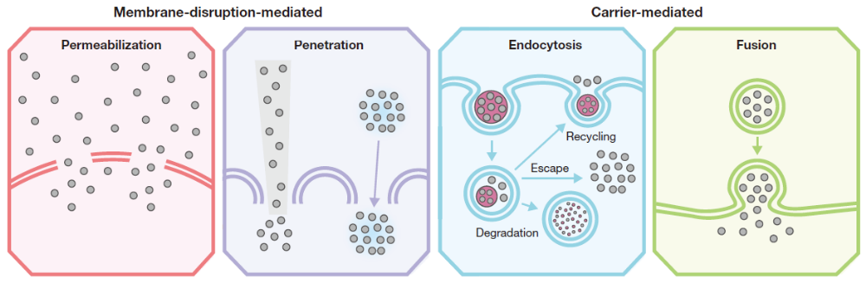
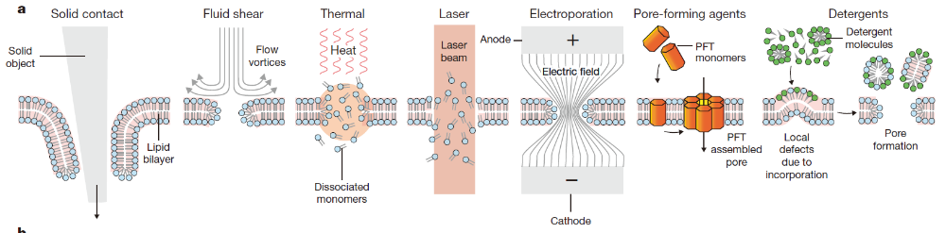
转化的原理与技术 转化/投送机理及其发展
Nature 538 2016
基于破膜
基于融合
纳米投送
微流体

Slide 26
转化率
转化率的定义
转化率是衡量转化效率的重要指标，其定义为：每微克载体DNA在最佳转化条件下进入受体细胞的分子数。由于在一般的转化实验规模下，每个受体细胞最多只能接受一个载体分子，因此转化率的定义也可以表征为：每微克载体DNA转化后，受体细胞接纳DNA的个数，
即克隆数（在筛选时，未接纳载体或重组子的受体细胞不长）。

Slide 27
转化率
转化率的定义
例如，pUC18对大肠杆菌的转化率为10⁸，即每微克pUC18中只有10⁸个分子能进入受体细胞。一微克pUC18共有3.4X10¹¹个分子（6.02X10¹⁷ / 2686X660），也就是说，每3400个pUC18分子才有一个分子进入受体细胞。
另一方面，在实际操作过程中，转化一微克pUC18共需2ml感受态细胞，大约含有2X10¹⁰个大肠杆菌细胞，也就是说，每200个细胞只有一个细胞能接纳pUC18 DNA。

Slide 28
转化率 转化率的用途
利用转化率和重组率等参数可以帮助设计DNA重组实验规模。例
如，某一DNA重组实验的重组率为20%，转化率为10⁷/μg载体，经切
接处理后的载体转化率一般要比天然的载体低100倍。欲获得10⁴个重
组克隆，需投入多少载体DNA进行重组实验？
若重组率为100%，则转化后产生10⁴个重组克隆需要：
10⁴ / 10⁷ X 10 ⁻ ² = 0.1 μg 载体DNA
考虑到实验系统的重组率为20%，所以实际投入载体应为：
0.1 / 20% = 0.5 μg 载体DNA
载体投入量确定后，外源DNA的投入量即可按10∶1的要求算出
（5 μg），甚至还可以估算需要涂布多少块平板进行筛选。

Slide 29
转化率 转化率的影响因素
载体及DNA重组分子方面：
载体本身的性质：
不同的载体转化同一株受体细胞，其转化率不同。
载体的空间构象：
质粒的超螺旋构象转化率最高，经酶切连接操作后的载体由于
空间构象难以恢复，其转化率一般要比新制备的超螺旋质粒低
两个数量级。
插入片段的大小：
对质粒载体而言，插入片段越大，转化效率越低。

Slide 30
转化率
转化率的影响因素
受体细胞方面：
受体细胞必须与载体相匹配，例如：pBR322转化大肠杆菌JM83株，转化率很低；但对大肠杆菌ED8767株的转化率则
较高。

Slide 31
转化率 转化率的影响因素
转化方法方面：
受体细胞的预处理：影响最大
供受体的比例：
Ca²⁺诱导转化 0.1 ml 感受态细胞 50 ng DNA
原生质体转化 10⁹ 个原生质体 50 ng DNA
转化方法：
Ca²⁺诱导转化 10⁶ - 10⁷ / μg DNA
原生质体转化 10⁵ - 10⁶ / μg DNA
λ-DNA转染 10⁷ - 10⁸ / μg DNA
电穿孔转化 10⁶ - 10⁹ / μg DNA

Slide 32
转化细胞的扩增
扩增操作
转化细胞的扩增操作是指转化完成之后细胞的短时间培养。在实验时，扩增操作往往与转化操作偶联在一起，如：
Ca²⁺诱导转化后的37℃培养一个小时；
原生质体转化后的再生过程；
λ噬菌体转染后的30℃培养等，均属扩增操作。

Slide 33
转化细胞的扩增
扩增操作的目的
增殖转化细胞，使得有足够数量的转化细胞用于筛选程序
扩增和表达载体分子上的标记基因，便于筛选
表达外源基因，便于筛选和鉴定

Slide 34
3 重组DNA技术的操作过程
C 转化子的筛选和鉴定（检）
基于载体遗传标记检测
基于克隆DNA序列检测
基于外源基因产物检测

Slide 35
3 重组DNA技术的操作过程
C 转化子的筛选和鉴定（检）
由于重组率和转化率不可能达到理想极限，因此必须借助各种筛选和鉴定方法区分转化子与非转化子、重组子与非重组子、目的重组子与非目的重组子。
转化子
重组子
目的重组子

Slide 36
基于载体遗传标记检测
抗药性筛选法
抗药性筛选法的基本原理：
EcoR I
抗药性筛选法可区分转化子与非转
Cla I
Pst I
Hind III
化子、重组子与非重组子。
BamH I
Pvu I
将外源DNA片段插在EcoRI位点：
Pst I
Ap
r
Tc
r
非重组子呈 Ap^{r}、Tc^{r}
pBR322
Sal I
重组子呈 Ap^{r}、Tc^{r}
4363 bp
将外源DNA片段插在BamHI位点：
ROI
Bal I
ROP
非重组子呈 Ap^{r}、Tc^{r}
ori
Hind II
重组子呈 Ap^{r}、Tc^{s}

Slide 37
基于载体遗传标记检测
抗药性筛选法
抗药性筛选法的基本操作：
Ap
先将转化液涂布含有Ap的平板，再
将Ap平板上的转化子影印至含有Ap
挑选
影印
和Tc的平板上。
在Ap平板上生长、但在Ap和Tc平板
上不长的转化子即为重组子。
Ap + Tc

Slide 38
基于载体遗传标记检测
营养缺陷型筛选法
营养缺陷型筛选法的基本原理：
营养缺陷型筛选法可以区分转化子与非转化子，一般不能区分重组子与非重组子。其原理是：载体分子上携带某种营养组份的合成基因，而受体细胞本身不能合成这一营养组份，将转化细胞涂布在不含此营养组份的培养基上，长出的便是转化子。

Slide 39
基于载体遗传标记检测
显色筛选法
显色筛选法的基本原理：
显色筛选法可以区分转化子与非转化子，也可区分重组子与非重组子。其原理是：载体分子上携带某种显色酶基因，其表达产物能使细胞产生颜色反应，从而易于辨认和挑选，如大肠杆菌质粒pUC18携带的lacZ’基因（蓝色反应）、链霉菌质粒
pIJ702携带的melC基因（黑色反应）等。

Slide 40
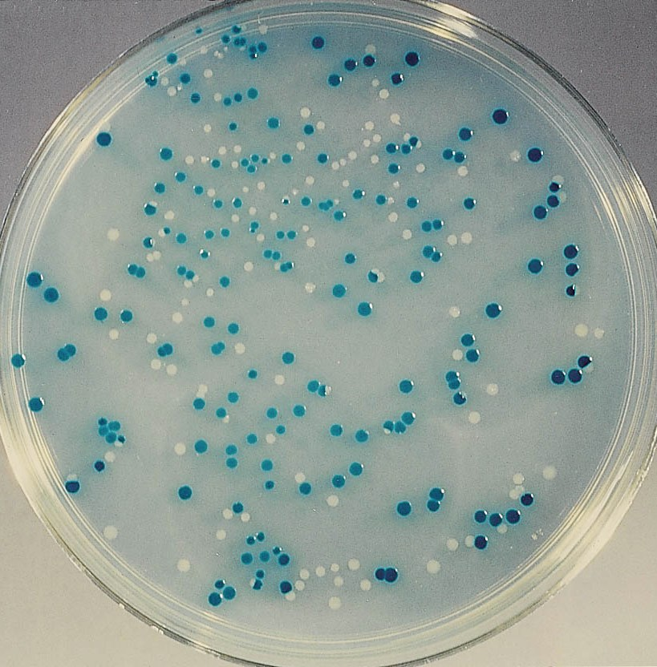
基于载体遗传标记检测
重组子（Ap^{r} + lacZ⁻）
显色筛选法
lacZ'
显色筛选法的基本操作：
ori
pUC18
将外源基因克隆在pUC18的lacZ’ 标记基因内部，使之灭活，此时重组子为Ap^{r}、lacZ⁻基因型，乳白色菌落；而非重组子则为Ap^{r}、lacZ⁺基因型的蓝色菌落。
Ap
r
Ap + X-gal

Slide 41
基于克隆DNA序列检测
PCR扩增检测法
如果已知克隆的目标基因两侧的序列，便可合成引物，以待鉴定的重子DNA为模板，实施PCR。能扩增出大小相符
4.0 kb
HindIII SphI PstI SalI BamHI SmaI KpnI EcoRI
片段的即为期望重组子。
lacZ’
由于PCR技术日益普及，因此该程序已成为鉴定重组子
pUC18
2.7 kb
ori
和期望重组子的首选方法。
Ap^{r}

Slide 42
基于克隆DNA序列检测
限制性酶切图谱法
所谓的限制性酶切图谱法就是对载体上插入的外源DNA片段进行酶切图谱分析，并以此与目的基因的已知图谱对比，因此利用这种方法不仅能区分重组子与非重组子，而且还能鉴定目的重组子。但这种方法在用于数千规模的转化子筛选时，工作量极大，实验成本也高。

Slide 43
基于克隆DNA序列检测
1.0 kb
0.8 kb
限制性酶切图谱法
B
E
P
B
全酶解图谱法：
4.0 kb
区分重组子与非重组子
用BamHI酶切转化子质粒DNA；
HindIII SphI PstI SalI BamHI SmaI KpnI EcoRI
电泳观察酶解产物片段。
lacZ’
重组子： 2.7 kb + 4.0 kb
非重组子： 2.7 kb
pUC18
如果外源DNA片段也是2.7 kb，最好选用单一切口的酶将质粒线型化，然
2.7 kb
ori
后通过其长度来鉴定其是否为重组子
Ap^{r}

Slide 44
基于克隆DNA序列检测
1.0 kb
0.8 kb
限制性酶切图谱法
B
E
P
B
全酶解图谱法：
4.0 kb
区分目的重组子与非目的重组子
HindIII SphI PstI SalI BamHI SmaI KpnI EcoRI
用EcoRI酶切转化子质粒DNA
目的重组子： 3.0 kb + 3.7 kb
lacZ’
或者： 1.0 kb + 5.7 kb
pUC18
用PstI酶切转化子质粒DNA
2.7 kb
ori
目的重组子： 3.2 kb + 3.5 kb
或者： 0.8 kb + 5.9 kb
Ap^{r}

Slide 45
基于克隆DNA序列检测
限制性酶切图谱法
2.0 kb
2.0 kb
全酶解图谱法：
B
E
E
B
区分目的重组子与非目的重组子
4.0 kb
对图示的克隆片段，转化子质粒DNA用EcoRI酶切开后，只出现2.0 kb和2.7 kb两条带子，实际上2.0 kb的条带中含有两种不同的
HindIII SphI PstI SalI BamHI SmaI KpnI EcoRI
lacZ’
分子。
pUC18
2.7 kb
2.7 kb
ori
2.0 kb
Ap^{r}

Slide 46
基于克隆DNA序列检测
1.2
0.6
0.8
1.8 kb
限制性酶切图谱法
E
B
B
B
E
部分酶解图谱法：
4.4 kb
该重组质粒经酶解后，分别得到下列几组数据：
BamHI全酶解：0.6 0.8 1.8 3.4 kb
PstI EcoRI BamHI
BamHI+EcoRI全酶解：0.6 0.8 1.8 1.2 2.2 kb
其中，1.2 kb片段的存在表明该片段位于一端。
BamHI部分酶解：1.4 2.6 4.0 kb
其中，1.4 kb的片段必为0.6 kb和0.8 kb两片段，表
明两者是连在一起的；同理，2.6 kb的片段必为0.8
2.2 kb
kb和1.8 kb两片段，表明两者是连在一起的；最后，
4.0 kb的片段必为0.6 kb和3.4 kb两片段，表明两者
是连在一起的。

Slide 47
基于克隆DNA序列检测
菌落噬菌斑原位杂交法
菌落或噬菌斑原位杂交法的工作原理是根据克隆的目的基因或DNA片段的同源序列设计并合成探针，以此搜寻筛选含有目的基因的目的重组子。其中，DNA同源序列之间的特异性互补杂交是该技术的基本理论依据。

Slide 48
基于克隆DNA序列检测 菌落噬菌斑原位杂交法
菌落原位杂交法的基本操作：
影印
用硝酸纤维素薄膜影印克隆平板；
用0.4N的NaOH溶液浸泡影印薄膜；
用SSC溶液浸泡清洗影印薄膜；
80℃烘干固定影印薄膜；
薄膜置于含有探针的杂交溶液中保温；
用SSC-SDS液洗涤杂交薄膜；
用X光胶片覆盖薄膜感光。
感光
洗涤
压片
洗涤
杂交

Slide 49
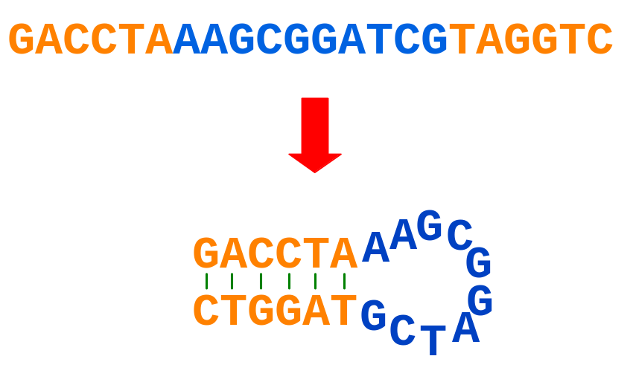
基于克隆DNA序列检测
菌落噬菌斑原位杂交法
杂交探针的制备：
用于菌落或噬菌斑原位杂交的探针必须满足下列条件：
单链结构（双链DNA可用碱变性）
足够长度（至少12个碱基）
内部不含互补区
探针的制备方法或来源包括：
人工合成
cDNA合成
同源序列
mRNA

Slide 50
基于克隆DNA序列检测
菌落噬菌斑原位杂交法
杂交探针的标记：逆转录酶介导的反转录标记
3’AAAAAAAAAAACCAGCUUCC···GAACUGAUUUAGGCU
5’mRNA
5’TTTTTTTTTTT
反转录酶
Mg²⁺ dNTP + pppdATP（α-³²P-dATP）
3’AAAAAAAAAAACCAGCUUCC···GAACUGAUUUAGGCU
5’mRNA
5’TTTTTTTTTTTGGTCGAAGG···CTTGACTAAATCCGA
3’cDNA

Slide 51
基于克隆DNA序列检测
菌落噬菌斑原位杂交法
杂交探针的标记：DNA聚合酶介导的缺口前移标记
5’… G-C-T-C-A-G-C-T-G-G-A-G-T … 3’
3’… C-G-A-G-T-C-G-A-C-C-T-C-A … 5’
DNase I
5’… G-C-T-C A-G-C-T-G-G-A-G-T … 3’
3’… C-G-A-G-T-C-G-A-C-C-T-C-A … 5’
DNA pol I
Mg²⁺ 5’ dNTP 5’ ppp dA（α-³²P-dATP）
5’… G-C-T-C-A-G-C-T-G-G-A-G-T … 3’
3’… C-G-A-G-T-C-G-A-C-C-T-C-A … 5’

Slide 52
基于克隆DNA序列检测
菌落噬菌斑原位杂交法
杂交探针的标记：ABC荧光标记
荧光胺
Biotin 生物素
GCTTGAGCAGTAACCTG
烷烃连接臂
Avidin
生物素结合蛋白

Slide 53
基于克隆DNA序列检测
菌落噬菌斑原位杂交法
杂交探针的标记：ABC显色酶标记
生色底物
Biotin 生物素
显色酶
GCTTGAGCAGTAACCTG
烷烃连接臂
Avidin 生物素结合蛋白
颜色产物

Slide 54
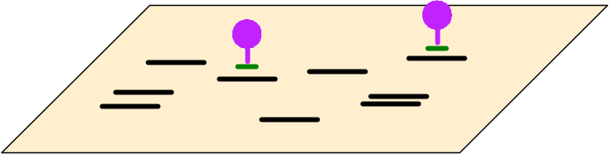
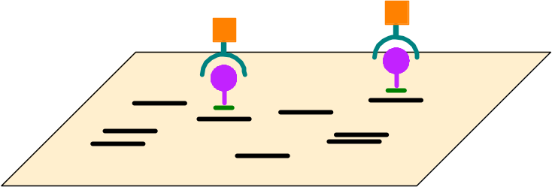
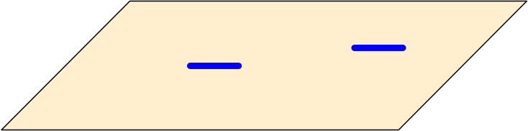
基于克隆DNA序列检测
菌落噬菌斑原位杂交法
杂交探针的标记：地高辛系统标记
dUTP-连接臂-甾醇半抗原
digoxigenin DIG
抗体-显色酶交联复合物

Slide 55
基于克隆DNA序列检测 DNA序列分析法
双脱氧末端终止测序法的基本原理：
DNA序列测定是精确鉴定目的基因的重要手段，目前国际上流行采用Sanger发明的双脱氧末端终止法测定DNA序列，其工作原理是在DNA聚合反应的进程中，通过位点特异性终止测定DNA序列其关键技术有：
DNA链聚合反应时的定点随机中断（ddNTP）
聚丙烯酰胺凝胶电泳的高分辨率（600 bp / 601 bp）
电脑自动检测、记录、编辑程序
用于DNA测序的专一性试剂盒（Kit）

Slide 56
基于克隆DNA序列检测
DNA序列分析法
双脱氧末端终止测序法的基本操作：
聚丙烯酰胺凝胶电泳
A
C
G
T
ssDNA
ssDNA
ssDNA
ssDNA
Primer
Primer
Primer
Primer
Klenow
Klenow
Klenow
Klenow
dNTPs
dNTPs
dNTPs
dNTPs
ddATP
ddCTP
ddGTP
ddTTP
A
C
G
T
DNA聚合反应

Slide 57
基于克隆DNA序列检测
DNA序列分析法
双脱氧末端终止测序法的基本反应：
GGCATTGCGTTACTAGTCCAGTACA
A
C
G
T
5' P
OH 3'
Klenow
dNTP + ddATP
5' P
T
T
T
T
T
T
OH 3'

Slide 58
基于克隆DNA序列检测 DNA序列分析法
基于DNA合成的454超高通量测序战略：
待测DNA样品的预处理：
高压气流随机打断
400-600 bp片段
两端连接扩增和测序接头
A 接头
B 接头（含生物素分子）

Slide 59
基于克隆DNA序列检测 DNA序列分析法
基于DNA合成的454超高通量测序战略：待测DNA的固相emPCR扩增
释放
变性
变性
扩增
结合
包裹
表面涂有抗生物素蛋白的磁珠
水油乳状囊泡

Slide 60
基于克隆DNA序列检测 DNA序列分析法
基于DNA合成的454超高通量测序战略：多重DNA测序反应
160万孔
3’ T-C-G-A-G-G-G-A-C-C-A-G-T-C-G-T-A-
5’ A-G-C-T-C-C-G
pppT
sulfurylase
ATP
PPi + APS
luciferase
luciferin
oxy-luciferin + hv

Slide 61
基于外源基因产物检测
蛋白质生物功能测定法
淀粉酶目的基因的鉴定：
淀粉酶能将淀粉水解为多糖或单糖。将难溶
淀粉酶能将淀粉水解为多糖或单糖。将难溶于水
的淀粉加入固体培养基内，培养基呈混浊状。将
待鉴定的重组克隆涂布在此培养基上，含目的基
因的目的重组子可其表达的淀粉酶分泌出胞外，
并均匀扩散，同时降解淀粉为可溶性的多糖或单糖。因此，目的重组子菌落周围会形
成透明圈。如果透明圈不明显，还可往培养板上喷碘，使淀粉所在区域呈蓝色本底，
易于辨认。
蛋白酶、脂肪酶等目的基因也可采用类似的方法进行鉴定。

Slide 62
基于外源基因产物检测
蛋白质生物功能测定法
抗菌素抗性基因的鉴定：
抗菌素抗性基因表达的蛋白质能使受体细胞产生对该抗生素的抗性。据此，只需往培养板中加入适量抗生素，理论上长出的菌落即是含有目的基因的目的重组子。
在实际操作过程中，由于抗生素有时会诱导受体细胞产生抗性，因此必须从抗性重组克隆中抽出重组质粒，二次转化受体细胞。如果此时转化平板上出现大量的抗性菌落，即可认为这种抗性确由目的基因的编码产物产生。

Slide 63
基于外源基因产物检测
蛋白质生物功能测定法
抗菌素抗性基因的鉴定：
目的重组子
诱导抗性
抽取重组质粒
再次转化

Slide 64
基于外源基因产物检测 蛋白质生物功能测定法
DNA结合蛋白编码基因的鉴定：
影印
用氯仿蒸汽或烈性噬菌体喷洒克隆平板；
聚乙烯膜
用聚乙烯薄膜影印裂解平板；
轻轻漂洗影印薄膜，干燥固定；
80℃烘干固定影印薄膜；
与探针溶液中杂交；
洗涤、干燥、感光。
探针选用能与
感光
洗涤
目标蛋白特异
杂交
性结合的DNA
片段。

Slide 65
基于外源基因产物检测 蛋白质生物结构鉴定法
含抗体的聚乙烯膜
放射免疫原位杂交鉴定：
影印
用氯仿蒸汽或烈性噬菌体喷洒克隆平板；
用固定了特异性抗体的聚乙烯薄膜影印
裂解平板；
轻轻漂洗影印薄膜，干燥固定；
与I¹²⁵标记的IgG保温；
感光
洗涤、干燥、感光 。
洗涤
压片
洗涤
与I¹²⁵标记的IgG保温

Slide 66
基于外源基因产物检测
聚丙烯酰胺凝胶电泳法
如果待筛选鉴定的目标蛋白既不能测定生物活性，又无现成的抗体使用，则可采用聚丙烯酰胺凝胶电泳进行粗略的筛选。

Slide 67
3 重组DNA技术的操作过程
A DNA的体外重组（切、接）
B 重组DNA分子的转化和扩增（转、增）
C 转化子的筛选和鉴定（检）

